Slide 1
第10章 标准输入输出与文件操作

Slide 2
提纲
输入，输出，流
输出流和输入流的常用成员函数
格式控制流操纵符
文件操作
    打开文件
    读 / 写文件
    关闭文件

Slide 3

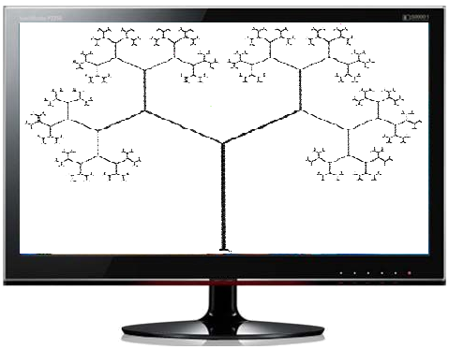

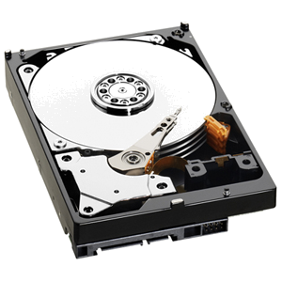
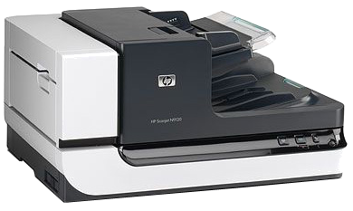
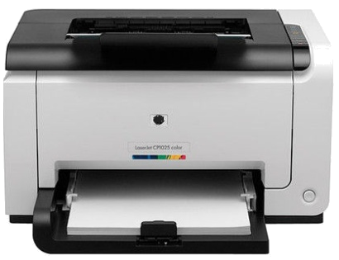
10.1数据的输入输出
输入输出：内存和外设之间的数据流动
  标准输入输出，文件输入输出，字节，数据流

Slide 4

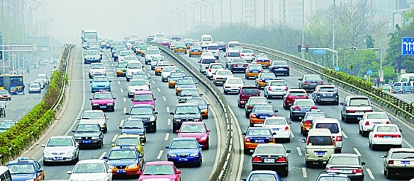
10.1.1输入输出流及流库
数据的传输称作流(stream)
输入流—表示数据从某个载体或设备传送到内存
输出流—表示数据从内存传送到某个载体或设备

Slide 5
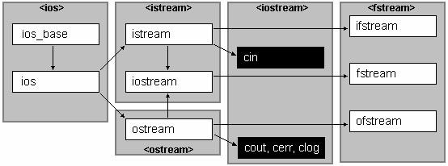
10.1.1输入输出流及流库
C++将I/O流定义为类——流类。
流类的对象是流对象
C++程序最常用的头文件是<iostream>和<fstream>，<iostream>包含对(标准)输入输出流进行操作所需的基本信息。<fstream>用于文件的输入输出操作。

Slide 6
输入和输出流对象
预先定义的输入和输出流对象:
  cin标准输入
  cout 标准输出
  cerr 标准错误输出，没有缓冲，发送给它的内容立即被输出。
  clog 类似于cerr，但是有缓冲，缓冲区满时被输出。

Slide 7

10.1.2 标准输入流
标准输入流——从标准输入设备(键盘)流向程序的数据.
流对象cin
  跳过空格、tab键、换行符
  但并不读取最后一个变量的分隔符
  要保证流中的数据正确
int a,b;
cin >>a>>b; // 从键盘输入两个整数
  变量a从输入流中提取整数11，提取操作成功。
  变量b准备提取一个整数时，遇到了字母x，这时b会变成一个完全不相干的整数，提取操作失败了。
11 xyz↙
11
-858993460
Xi’an Jiaotong University|Department of CS
Notes:
可通过cin的值，判断流对象是否处于正常状态和提取操作是否成功。

Slide 8
除了“>>”符号外，cin常用函数如下
istream中常用成员函数
函数 | 功能
read | 无格式输入指定字节数
get | 从流中提取字符，包括空格
getline | 从流中提取一行字符
ignore | 提取并丢弃流中指定字符
peek | 返回流中下一个字符，但不从流中删除
gcount | 统计最后输入的字符个数
seekg | 移动输入流指针
tellg | 返回输入流中指定位置的指针值
Xi’an Jiaotong University|Department of CS
着重中讲解一下get函数和getline函数

Slide 9
istream类的get函数的三种格式
读取一个字符,
不跳过空白字符
Xi’an Jiaotong University|Department of CS
int get();
istream& get( char& rch );
istream& get( char* pch, int nCount, char delim = '\n' );
char ch, str[10];
ch=cin.get();
cin.get(ch);
cin.get(str,10,'\n');
读取一行字符，
不提取‘\n’

Slide 10
cin.get() 与 cin.getline() 的比较
cin.get(字符数组, 字符个数n, 终止字符)
cin.getline(字符指针, 字符个数n, 终止字符)
相同之处：
  从输入流提取n-1个字符放入数组,
  函数返回值是非0值.
  若遇到文件结束符,则返回值为0.
不同之处：
  当读到终止字符时，
    cin.getline()——将指针移到终止字符之后。
    cin.get() ——将指针移到终止字符处。
  则下次继续读取时的位置就不同。
Xi’an Jiaotong University|Department of CS

Slide 11


不带参数的get函数
【例10-1】利用无参数get函数读入一句话
#include<iostream>
using namespace std;
int main()
{
char c;
cout<<"enter a sentence:"<<endl;
c=cin.get();
while(1) {
cout<<c; c=cin.get();
if(c=='\n') break; }
return 0;
}
执行结果如下：
enter a sentence:
I am a student! (输入)
I am a student! (输出)
用cin.get(c)替换

Slide 12
【例10-2】利用多个参数的get函数读取两个字符串
#include<iostream>
using namespace std;
int main()
{
char ch[80];
cout<<"enter a sentence:"<<endl;
cin.get(ch,70,'|'); // '|'的意义？？？
cout<<ch<<endl;
cin.ignore(1); //去掉这句会如何？
cin.get(ch,70);
cout<<ch<<endl;
return 0;
}
enter a sentence: Xi'an Jiaotong University|Shanghai Jiaotong University Xi'an Jiaotong University Shanghai Jiaotong University

Slide 13
getline函数 istream& getline(char* pch, int nCount, char delim = '\n‘)
#include<iostream>
using namespace std;
int main()
{ char ch[80];
cout<<"enter a sentence:"<<endl;
cin.getline(ch,70,'|'); //读69个字符或遇'|'结束
cout<<ch<<endl;
cin.getline(ch,70); //读69个字符或遇'\n'结束
cout<<ch<<endl;
return 0;
}
本程序运行情况和上一个例子完全相同。

Slide 14
3. peek函数
调用形式为：c=cin.peek()；
peek函数的作用是观测下一个字符。
4. ignore函数
调用形式为：cin.ignore(n,终止字符)；
函数作用是跳过输入流中n个字符，或在遇到指定的终止字符时提前结束本操作。

Slide 15
10.1.3 标准输出流
标准输出流——流向标准输出设备(显示器)的数据
流对象cout——在控制台(显示器)输出
  用流插入运算符“<<”向cout输出数据.
  如: cout << “a=”<< a << endl;
ostream中常用成员函数
函数 | 功能
put | ostream& put( char ch ); 无格式插入一个字节
write | ostream& write( const char* pch, int nCount ); 无格式插入一字节序列(若干字节)
flush | 刷新输出流
seekp | 移动输出流指针
tellp | 返回输出流中指定位置的指针值
对象cerr和clog的作用相似，均为向输出设备输出出错信息。

Slide 16
1.用流对象的成员函数控制输出格式
(1)设置状态标志的成员函数setf
  调用格式：cout.setf(ios::状态标志)
  在引用这些值之前要加上ios::，如果有多项标志，中间则用"|"分隔。
ios类的常用状态标志
状态标志 | 功能
left | 输出数据在本域宽范围内左对齐
right | 输出数据在本域宽范围内右对齐
dec | 设置整数的基数为10
oct | 设置整数的基数为8
hex | 设置整数的基数为16
showpoint | 浮点数输出时带有小数点
uppercase | 在以科学表示法格式E 和以十六进制输出字母时用大写表示
showpos | 指定整数和负数前面分别加上+和-号
scientific | 用科学表示法格式显示浮点数
fixed | 用定点格式（固定小数位数）显示浮点数
Notes:
P427表13。5有设置模式状态的模式标志（自学，了解即可）

Slide 17

(2)清除状态标志流成员函数unsetf
调用格式：cout.unsetf(ios::状态标志);
(3)设置域宽流成员函数width
调用格式：cout.width(n);
该函数只对下一次流输出有效，输出完成后该函数的作用就消失。！！！
(4)设置实数的精度流成员函数precision
调用格式：cout.precision(n)；
参数n在十进制小数形式输出时代表有效数字（即除去小数点后的整数位数）。在以fixed形式和scientific形式输出时代表小数位数
(5)设置填充字符流成员函数fill
调用格式：cout.fill(ch);
cout.setf()
cout.width()
cout.precision()
cout.fill()

Slide 18
运行结果如下：
【例10-4】用流对象的成员函数控制输出
#include<iostream>
using namespace std;
int main()
{ cout.setf(ios::left|ios::showpoint); //设置左对齐，以一般实数方式显示
cout.precision(5); //设置除小数点外有效数字为5
cout<<123.456789<<endl;
cout.width(10); //设置显示区域宽10
cout.fill('*'); //在显示区域空白处用*填充
cout.unsetf(ios::left); //清除状态左对齐
cout.setf(ios::right); //设置右对齐
cout<<123.456789<<endl;
cout.setf(ios::left|ios::fixed); //设置左对齐，以固定小数位数的方式显示
cout.precision(3); //设置实数显示3位小数
cout<<999.123456<<endl; cout<<99.123456<<endl;
cout.unsetf(ios::left|ios::fixed); //清除状态左对齐和定点格式
cout.setf(ios::left|ios::scientific); //设置左对齐，以科学计数法显示
cout.precision(3); //设置保留3位小数
cout<<123.45678<<endl;
cout.unsetf(ios::left|ios::scientific); //清除状态设置
return 0;
}
123.46 ****123.46 999.123 99.123 1.235e+002

Slide 19
2.使用流操纵符控制输出格式
格式控制符作为流的一部分
cout<<???<<***<<***；
(1)dec：设置后面的整数按10进制方式显示；
(2)hex：设置后面的整数按16进制方式显示；
(3)oct：设置后面的整数按8进制方式显示；
(4)endl：输出一个换行符并刷新输出流；
(5)setw(n)：设置域宽n；
(6)setprecision(n)：设置实数精度n,原理和成员函数precision一样；
(7)setfill(c)：设置填充符(默认为空格)；
(8)setiosflags(flags)：设置状态标志，多个用"|”分隔
(9)resetiosflags(flags)：清除状态标志，多个用“|”分隔

Slide 20
输出状态标志
(8)setiosflags(flags)：设置状态标志，多个用“|”分隔
(9)resetiosflags(flags)：清除状态标志，多个用"|"分隔
setiosflags和resetiosflagsios的常用状态标志
状态标志 | 功能
ios::left | 按域宽左对齐输出
ios::right | 按域宽右对齐输出
ios::fixed | 固定小数位数输出
ios::showpos | 设置显示正号
ios::uppercase | 科学记数法或16进制输出数据时字母大写
ios::lowercase | 科学记数法或16进制输出数据时字母小写

Slide 21
【例10-5】使用C++控制符控制输出格式
#include <iostream>
#include <iomanip>
using namespace std;
int main()
{
int a=128;
cout<<"dec:"<<dec<<a<<endl; //以10进制形式输出
cout<<"hex:"<<hex<<a<<endl; //以16进制形式输出
cout<<"oct:"<<oct<<a<<endl; //以8进制形式输出
char pt[]="xi'an";
cout<<setw(10)<<pt<<endl; //域宽为10，输出字符串
//指定域宽10，输出字符串，空白处以"*"填充
cout<<setfill('*')<<setw(10)<<pt<<endl;
dec:128 hex:80 oct:200 xi'an *****xi'an

Slide 22
double B=27.123456789;
//按指数形式输出，8位小数
cout<<setiosflags(ios::scientific)<<setprecision(8);
cout<<"B="<<B<<endl; //输出B值
cout<<"B="<<setprecision(4)<<B<<endl; //4位小数
cout<<resetiosflags(ios::scientific); //清除格式设定
//改为小数形式输出，小数点后6位
cout<<"B="<<setiosflags(ios::fixed)<<setprecision(6)<<B<<endl;
return 0;
}
dec:128 hex:80 oct:200 xi'an *****xi'an B=2.71234568e+001 (输出8位小数) B=2.7123e+001 (输出4位小数) B=27.123457 (输出6位小数)

Slide 23
10.2 文件操作
什么是文件？
干什么？

Slide 24
10.2 文件操作
文本文件除了能用ASCII码、汉字机内码表示的字符外，不能存储其他任何信息，因此文本文件也称为ASCII文件。
二进制文件则是把内存中的数据，按照其在内存中的存储形式原样写在磁盘上存放。
声音、动画、图像、视频等信息都是二进制形式的文件
文本中的16和二进制文件中的16

Slide 25
1.文件流类
文件操作通过文件流类实现
ifstream类，它是从istream类派生的。 用来支持从磁盘文件的输入。读文件
ofstream类，它是从ostream类派生的。 用来支持向磁盘文件的输出。写文件
fstream类，它是从iostream类派生的。 用来支持对磁盘文件的输入输出。
  这三个类都包含在头文件<fstream>中

Slide 26
文件操作的步骤
文件操作的基本步骤！！！：
包含头文件#include<fstream>
定义一个文件流对象
打开文件
读 / 写文件
关闭文件

Slide 27
2.文件的打开与关闭
文件流类的成员函数open形式如下：
void open (const char * filename, openmode mode);
filename 文件名(如 e:\c++\file.txt)，若缺少路径，则默认为当前目录。mode 指文件将被如何打开，
方式 | 功能
ios::in | 为输入(读)而打开文件
ios::out | 为输出(写)而打开文件
ios::ate | 打开文件，初始位置在文件尾部
ios::app | 所有输出附加在文件末尾
ios::trunc | 如果文件已存在则先删除该文件全部数据
ios::binary | 二进制方式打开文件
每打开一个文件都有一个文件指针，指针的开始位置由打开方式指定，每次读写都从文件指针的当前位置开始。

Slide 28
还可以用文件流类的构造函数来打开文件，其参数和默认值与open函数完全相同。给出一些打开文件的例子。
(1)在工程默认目录打开文件grade.txt，只用于输入
ifstream file1;
file1.open("grade.txt", ios::in);
(2)打开文本文件c:\msg.txt，只用于输出
ofstream file2;
file2.open("c:\\msg.txt"); //第二个参数省略
(3)以二进制输入方式打开文件c:\abc.bmp
fstream file3;
file3.open("c:\\abc.bmp",ios::binary|ios::in);
(4)用构造函数来打开二进制文件，用于输出
ofstream file ("example.bin", ios::out|ios::binary);

Slide 29
关闭文件
关闭文件操作包括把缓冲区数据完整地写入文件，添加文件结束标志，切断流对象和外部文件的连接
当一个流对象的生存期结束，系统也会自动关闭文件；
若流对象的生存期没有结束，用close()关闭文件
后，该流对象可以重用．

Slide 30

3. 文本文件的读写
读文件
  将原来从键盘输入的数据 按原来输入的格式 写在 一个文本文件中
  创建输入流对象，打开文件
  将原来的cin改为输入流对象
  最后关闭文件
写文件
  创建输出流对象
  将原来的cout改为输出流对象（如果同时保留原来的cout，就可以在输出到文件的同时还在屏幕显示）
  最后关闭文件
流类库中
>>、get、getline常用于文本文件输入，
<<、put常用于输出。
Notes:
prot决定文件的访问方式，取值为：
0 普通文件 1 只读文件 2 隐含文件 3 系统文件
一般情况下，该访问方式使用默认值。

Slide 31
【例10-6】用符号<<和put函数写入文本文件
原来在屏幕上输出
#include <iostream>
using namespace std;
int main()
{
cout<<"Welcome to ";
char ch[]="Xi'an Jiaotong University.";
int i=0;
while(ch[i]!=0) { cout.put(ch[i]); i++;}
cout.put('\n');
return 0;
}
Notes:
prot决定文件的访问方式，取值为：
0 普通文件 1 只读文件 2 隐含文件 3 系统文件
一般情况下，该访问方式使用默认值。

Slide 32
#include <iostream>
#include <fstream>
using namespace std;
int main()
{ //打开文件
ofstream out("file.txt");
if(!out)
{ cout<<"打开文件失败！"<<endl;
return 1; }
//写文件
out<<"Welcome to ";
char ch[]="Xi'an Jiaotong University.";
int i=0;
while(ch[i]!=0) { out.put(ch[i]); i++; }
out.close(); //关闭文件
return 0;
}
现在写文件
File.txt文件内容： Welcome to Xi'an Jiaotong University.
真正编程时只要用一条语句 out<<ch 即可
Notes:
prot决定文件的访问方式，取值为：
0 普通文件 1 只读文件 2 隐含文件 3 系统文件
一般情况下，该访问方式使用默认值。

Slide 33
【例10-7】用符号>>和get函数读取文本文件
本例将例8-6建立的文件内容读出并显示在屏幕上。
#include <iostream>
using namespace std;
int main()
{ char ch[80];
cin>>ch; //读取第一个单词Welcome
cout<<ch;
cin>>ch; //读取第二个单词to
cout<<ch;
while(cin) //剩余部分用get函数读出并显示
{ char c=cin.get();
if(cin) cout<<c;
}
return 0;
}
键盘读（标准输入）

Slide 34

in>>ch; //读取第二个单词
cout<<ch;
while(in) //剩余部分用
{
char c=in.get();
if(in) cout<<c;
}
in.close(); //关闭文件
return 0; }
从文件读
#include <iostream>
#include <fstream>
using namespace std;
int main()
{ //打开文件
ifstream in("file.txt");
if(!in)
{
cout<<"不可以打开文件"<<endl;
return 1;
}
//读文件
char ch[80];
in>>ch; //读取第一个单词
cout<<ch;
屏幕显示：
Welcome to Xi'an Jiaotong University.

Slide 35
判断读到达文件尾部
在while中对于判断读到达文件尾部的方法。当没有读到文件尾部时，ifstream对象in相当于一个true值，甚至直到读取完所有有效数据后，in仍然相当于true。这时再读取一次文件后，in才变成了相当于false值的对象。因此，程序的while循环中的语句：
if(in) cout<<c;
之所以要有if判断，是为了不输出最后一次读取的非正文数据

Slide 36
打开与关闭错误
检测文件是否成功打开，可在条件表达式中使
用取反操作符（！）测试流状态 (一般是读文件的时候用）
if( !outfile) // 之前outfile.open(“myfile2.dat”)
{
cerr<<” error: unable to open file2！”;
}

Slide 37
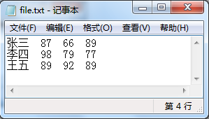
【例10-8】统计平均成绩
假设一个文件file.txt，内容为学生成绩，每一行的形式为：姓名、数学成绩、英语成绩、物理成绩。数据中间用空格隔开。编写程序读取每一行的内容，计算出每人的平均成绩后，写入输出文件。输出文件名由用户输入，输出文件每一行的形式为：姓名、数学成绩、英语成绩、物理成绩、平均成绩。
Notes:
张三 87 66 89
李四 98 79 77
王五 89 92 89

Slide 38
#include <iostream>
#include <fstream>
#include <iomanip>
using namespace std;
int main()
{
char name[20];
int math,eng,phy;
//打开文件
ifstream fin("file.txt");
ofstream fout;
cout<<"输入结果文件名:";
cin>>name;
fout.open(ch,ios::app|ios::out);
if( !fin || !fout ) {
cout<<"打开文件失败"<<endl; return 1;
}
Notes:
张三 87 66 89
李四 98 79 77
王五 89 92 89

Slide 39
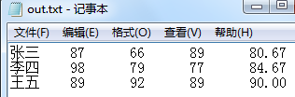
//读文件
while(fin) {
fin>>name>>math>>eng>>phy;
if(fin) {
float avg=1.0*(math+eng+phy)/3;
fout<<name<<'\t'<<math<<'\t'<<eng<<'\t'<<phy<<'\t';
fout<<setiosflags(ios::fixed)<<setprecision(2)<<avg<<endl;
}
}
//关闭文件
fin.close();
fout.close();
cout<<"已经保存，请查阅";
return 0;
}

Slide 40
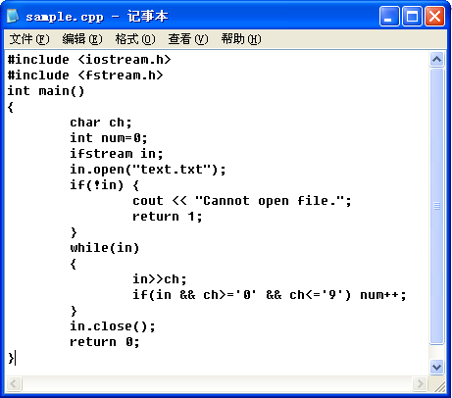
例10-11：统计文件中特定单词的出现次数
要求读取位于同一工程目录下的文件sample.cpp（内容如图所示），统计其中关键字if的个数，然后将结果输出

Slide 41
算法
根据本例的需要，不应将文件内容全部读出后再作统计处理，而要边读边作统计处理。根据C/C++源程序关键字if的特点，统计特定单词if的算法如下：
读取1个字符到ch；
如果：ch为字符'i'
{
连续读取后两个字符到ch、sr ；
如果：ch为字符'f'并且 sr为右括号或空格
{ 统计数字加1； }
}

Slide 42
源程序
#include<iostream>
#include <fstream >
using namespace std;
int main()
{ char ch,sr;
int ifnum=0;
ifstream in;
in.open("sample.cpp");
if(!in) { cout << “Cannot open file.”; return 1;}

Slide 43
while(in) {
in.get(ch);
if(ch=='i') {
in.get(ch);
in.get(sr);
if(ch=='f'&&sr==' '||ch=='f'&&sr=='(')
{ ifnum++; }
}
}
cout<<"关键字if使用次数："<<ifnum<<'\n';
cout<<endl;
in.close();
return 0;
}

Slide 44
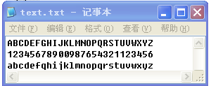
例10-12 文本文件加密
本例读取文本文件text.text的内容，将其中每个字符按一定规律转换为其他字符，从而实现文件加密。转换方法如下：
（1）将A转换为z，B转换为y，……，Z转换为a
（2）将a转换为Z，b转换为Y，……，z转换为A
（3）其他字符不转换

Slide 45
可按下列方法进行字符变换：
//将ch变成序列A到Z中与其自身处于中心对称位置的字符
ch=‘M’+‘N’-ch;
//再将ch变成小写字母
ch=ch-'A'+'a';
如果读出了一个小写字母并存到ch中，可按类似方法进行变换。
#include<iostream>
#include <fstream>
using namespace std;
int main()
{ char ch;
ifstream in;
in.open("text.txt");
if(!in) {
cout << "Cannot open file.";
return 1;
}

Slide 46
while(in)
{
in.get(ch);
if(ch>='A'&&ch<='Z') {
ch='M'+'N'-ch;
ch=ch-'A'+'a';
}else if(ch>='a'&&ch<='z') {
ch='m'+'n'-ch;
ch=ch-'a'+'A';
}
if(in) cout<<ch; //????
}
cout<<endl;
in.close();
return 0;
}

Slide 47
以读写方式打开文件
int a=10;
int b=15;
int c,d;
fstream out1,out;
//以ASCII方式写文件
out1.open ("out1.txt",ios::out |ios::in );
out1<<a;
out1<<"\n"<<b<<endl;
out1.seekg(02);
out1>>c>>d;
cout<<c<<" "<<d<<endl;
out1.close ();
out1.clear ();

Slide 48
4.二进制文件的读写
文本文件
  每个字节代表一个有意义的字符，每两个字节代表一个字，...(字符的代码)
二进制文件中到底多少个二进制位代表一个有意义的值，由文件的定义方式决定。
BMP位图文件:
  前2字节用来记录文件为BMP格式， 内容为BM
  接下来的4个字节用来记录文件长度（字节数），
  再4个字节是保留字节，全0；
  再接下来的4字节用来记录BMP数据的开始位置（偏移量）
  所以BMP文件是典型的二进制文件。

Slide 49
在对二进制文件进行输入输出操作时，打开文件时要指定方式ios::binary，即以二进制形式传送和存储。
从二进制文件输入数据：
istream& read(char* buffer, int len);
向二进制文件输出数据：
ostream& write(const char* buffer,int len);
  第一个参数是一个字符指针，用于指向输入输出数据所放的内存空间的地址。
  第二个参数是一个整数，表示要输入输出的数据的字节数。

Slide 50
文本文件和二进制文件
int main(void)
{ int a=10;
int b=15;
ofstream out;
//以ASCII方式写文件
out.open ("out1.txt");
out<<a;
out<<"\n"<<b<<endl;
out.close ();
out.clear ();
//以二进制方式写文件
out.open ("out2.txt",ios::binary);
out.write ((char*)&a,4);
out.write ((char*)"\n",1);
out.write ((char*)&b,4);
out.write ((char*)"\r\n",2);
out.close ();
return 0;
}

Slide 51
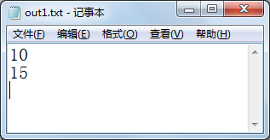
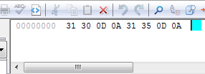



Slide 52
编程查看位图文件的大小
#include <iostream>
#include <fstream>
#include <iomanip>
using namespace std;
int main()
{
char file[50];
char ch;
long int fsize;
ifstream fin;
cout<<"本程序查看位图文件的大小（单位:字节）\n";
while(1)
{
cout<<"请输入位图文件全名（含扩展名）:";
cin>>file;
fin.open (file,ios::binary);
//打开文件
if( !fin) {
cout<<"打开文件失败"<<endl;
return 1;
}

Slide 53
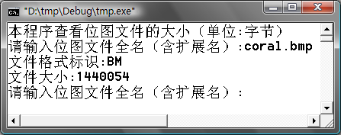
//读文件
if(fin) { cout<<"文件格式标识:";
fin.read(&ch,1);
cout<<ch;
fin.read(&ch,1);
cout<<ch<<endl;
cout<<"文件大小:";
fin.read((char *)&fsize,sizeof(long int));
}
cout<<fsize<<endl;
fin.close(); //关闭文件
}
return 0;
}

Slide 54
【例10-9】将学生信息存入二进制文件再读取出来
#include<iostream>
#include<fstream>
using namespace std;
class Student
{
char Name[10];
char Class[10];
char Sex;
int Age;
public:
Student(){ }
建立学生信息类，包含姓名、班级、性别、年龄四个私有属性。
有构造函数、输出自身信息的函数。
在主函数中创建3个对象，而后按二进制形式存入文件，最后再读出该文件信息并显示。

Slide 55
Student(char *Name,char *Class, char sex, int age)
{
strcpy(this->Name,Name);
strcpy(this->Class,Class);
Sex=sex;
Age=age;
}
void Showme()
{
cout<<Name<<'\t'<<Class<<'\t'<<Sex<<'\t'<<Age<<endl;
}
};
int main()
{ Student stu[3]={
Student("王二小","电气11",'m',27), //!!!!!!!!!!!!!
Student("刘大明","机械01",'f',24),
Student("李文化","生物12",'m',39) };

Slide 56
10.5.3 文本文件
//打开文件
ofstream file1("file.dat",ios::binary);
if(!file1) {
cout<<“文件打开失败!”; return 1;
}
//写文件
for(int i=0;i<3;i++)
file1.write((char*)&stu[i],sizeof(stu[i]));
file1.close(); //关闭文件
///////以下为读文件并显示出来//////////
Student stu2; //建立对象
//打开文件
ifstream file2(“file.dat”, ios::binary);
if(!file2) {
cout<<“文件打开失败!”; return 1;
}

Slide 57
10.5.3 文本文件
//读文件
while(file2)
{
file2.read((char*)&stu2,sizeof(stu2));
if(file2) stu2.Showme();
}
//关闭文件
file2.close();
return 0;
}
程序运行后，先创建文件并写入信息，而后从文件读出信息
并显示如下：
王二小 电气 27 刘大明 机械 24 李文化 生物 39

Slide 58
5.二进制文件的随机读写
文件内容
读写位置指针
读写数据后自动移动
读写位置指针
文件定位
long & istream :: tellg () ;
long & ostream :: tellp () ;
istream & istream :: seekg () ;
ostream & ostream :: seekp () ;
......

Slide 59
istream & istream :: seekg ( long pos) ;
istream & istream :: seekg ( long off, ios::seek_dir ) ;
ostream & ostream :: seekp ( long pos ) ;
ostream & ostream :: seekp (long off, ios::seek_dir ) ;
ios::seek_dir
  ios :: beg
  ios :: end
  ios :: cur

Slide 60
例如
istream input ;
input . seekg ( - 10 , ios :: cur ) ;
// 读指针以当前位置为基准，向前移动 10 个字节
input . seekg ( 10 , ios :: beg ) ;
// 读指针从流的开始位置，向后移动 10 个字节
input . seekg ( -10 , ios :: end ) ;
// 读指针从流的结尾，向前移动 10 个字节

Slide 61
例如：读位图文件的大小
if(fin) {
cout<<"文件格式标识:";
//fin.seekg(2);
fin.seekg(2,ios::beg);
cout<<"文件大小:";
fin.read((char *)&fsize,sizeof(long int));
}

Slide 62
【例10-10】从二进制文件中倒序读取信息
本例读取上一个例所生成的学生信息文件，并且从最后一个
记录倒序读取并输出。
#include<iostream>
#include<fstream>
using namespace std;
class Student
{ 略 };
int main()
{ Student stu2; //建立对象
//打开文件
ifstream file("file.dat",ios::binary);
if(!file) { cout<<"文件打开失败!";
return 1;
}

Slide 63
file.seekg(0,ios::end); //定位文件指针到文件末尾
int len=file.tellg(); //得到文件指针位置，就是文件大小
//读文件
for(int k=len/sizeof(stu2)-1;k>=0;k--)
{
file.seekg(k*sizeof(stu2));
file.read((char*)&stu2,sizeof(stu2));
stu2.Showme();
}
//关闭文件
file.close();
return 0;
}
李文化 生物 39 刘大明 机械 24 王二小 电气 27

Slide 64
实例:统计英文字母的使用频率
读取一个或多个英文文本文件，统计英文字符的使用频率。显示各字符使用的百分比。
问题分析

Slide 65
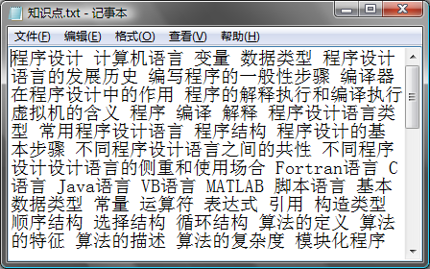
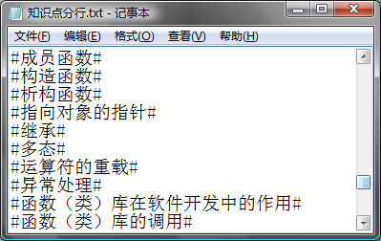
实例
读左边名词组成的文本文件转换为右边的格式。
程序设计 计算机语言 变量 数据类型 程序设计语言的发展历史 编写程序的一般性步骤 编译器在程序设计中的作用 程序的解释执行和编译执行 虚拟机的含义 程序 编译 解释 程序设计语言类型 不同程序设计设计语言的侧重和使用场合 Fortran语言 C语言 Java语言 VB语言 MATLAB 脚本语言 基本数据类型 常量 运算符 表达式 引用 构造类型 顺序结构 选择结构 循环结构 算法的定义 算法的特征 算法的描述 算法的复杂度 模块化程序设计 过程 函数 过程的调用 函数的调用 参数传递 变量的作用域 变量的生存期 函数的重载 递归 数组 结构 指针 共用体 类型定义 抽象数据类型 线性表 栈和队列 二叉树 图的表示与遍历 哈希表 文件 文本文件 二进制文件 文件的打开创建和关闭 文件的读取与写入 文件的顺序访问 文件的随机访问 面向对象 类 对象 成员变量 成员函数 构造函数 析构函数 指向对象的指针 继承 多态 运算符的重载 异常处理

Slide 66
二进制文件加密
自学

Slide 67
作业和实验
实验
  实验指导书，2.10.3, 2,10.7
作业
  习题10-6、7
自主练习
  1.格式的输出
  2.其他文件操作的习题
  3.以前的练习实现文件的读写

